Slide 1
Dans un monde où l'eau devient une ressource précieuse, les jardins secs se présentent comme une alternative innovante et durable, alliant esthétique et respect de l'environnement. En intégrant des plantes sobres en eau, telles que les vivaces méditerranéennes, nous créons des espaces de verdure qui non seulement embellissent nos villes, mais favorisent également la biodiversité tout en nécessitant peu d'entretien. En plantant des arbres adaptés aux climats futurs, nous posons les fondations d'un écosystème résilient, capable de s'épanouir malgré les défis que pose le changement climatique. C'est ainsi que, pas à pas, nous construisons un jardin de demain, harmonieux et durable, qui célèbre la beauté de la nature tout en préservant notre planète.
Notes:
Faux

Slide 2
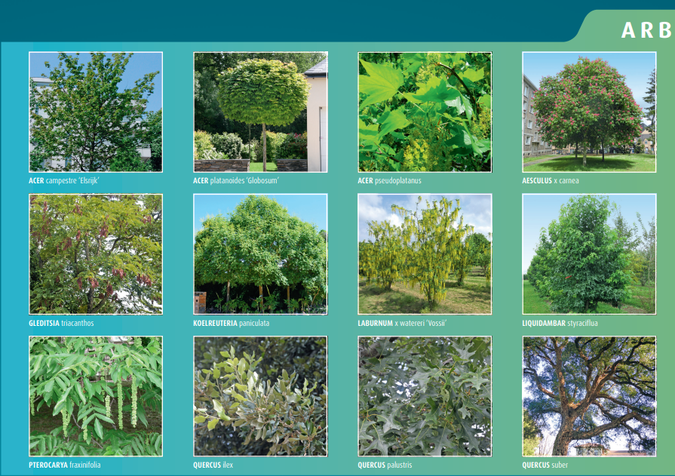
Notes:
Les plantes sobres en eau sont celles qui ont développé des stratégies pour optimiser le peu d’eau qu’elles reçoivent, comme les plantes méditerranéennes ou de milieux rocailleux¹².
Parmi les érables, certaines espèces sont très adaptées aux sols secs, comme l’érable plane, l’érable champêtre ou l’érable de Montpellier¹². Ces arbres ont un feuillage coloré et une bonne rusticité.
Le chêne vert est un arbre typique du climat méditerranéen, qui supporte très bien la chaleur et le manque d’eau². Il a un port élégant et un feuillage dense, qui offre une ombre agréable en été.
Certains arbres fruitiers sont également sobres en eau, comme l’abricotier, le figuier, l’olivier, le grenadier, l’amandier, le noyer, le pommier, le poirier et le prunier²³. Ces arbres produisent des fruits savoureux et sont peu sensibles aux maladies.
Le pin sylvestre ou maritime, le cyprès de Florence, le genévrier sont des conifères qui poussent dans des sols arides tout en offrant une large variété de couleurs et de formes³. Ces arbres sont également très résistants au froid et aux parasites.
Le platane boule est un arbre qui peut atteindre une grande taille et qui a un feuillage vert foncé et brillant¹. Il supporte bien la sécheresse et les sols calcaires, mais il craint les gelées tardives.
J’espère que ces informations vous ont été utiles. Si vous avez d’autres questions, n’hésitez pas à me les poser. 😊
Erable de montpellier+, Attention aux marronniers (mineuse, chancre bactérien), laburnum toxique et chêne des marais pour zone humide.

Slide 3
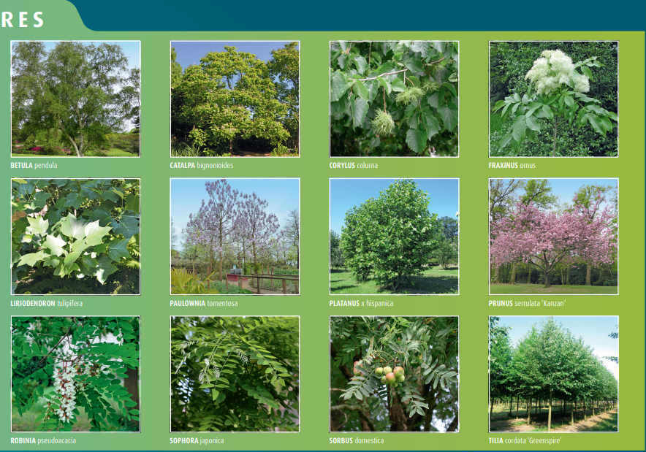
Notes:
Le paulownia pub mais comme catalpa grande feuille et vent. Pas de bouleau ni d’accacia

Slide 4
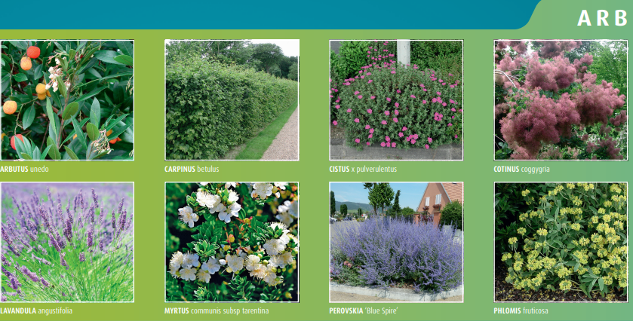
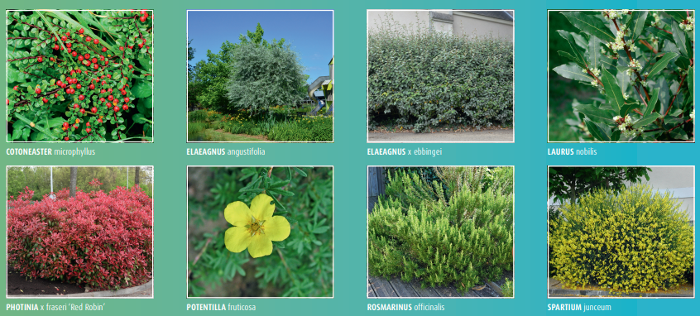
Notes:
Cotonéaster feu bactérien

Slide 5
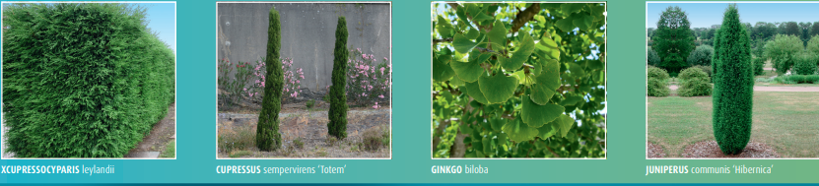
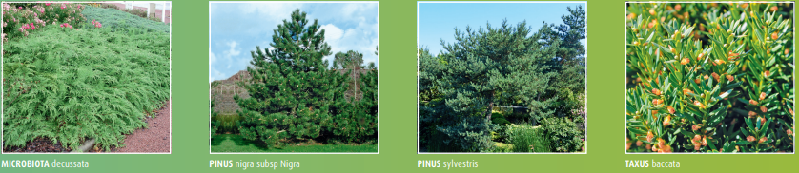
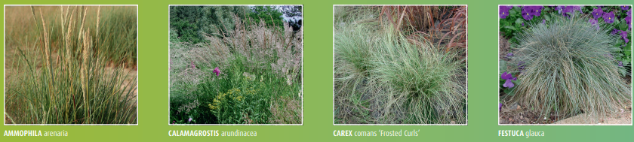
Notes:
Les pins, cupressocyparis bof, taxus baccata baie toxique

Slide 6
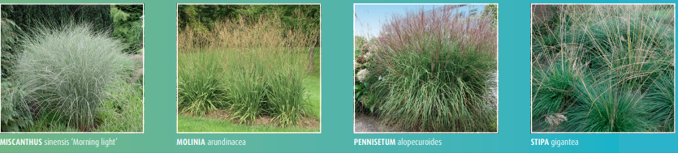
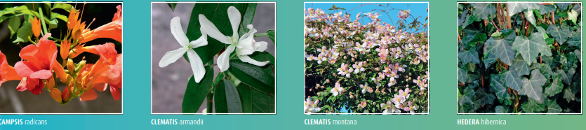
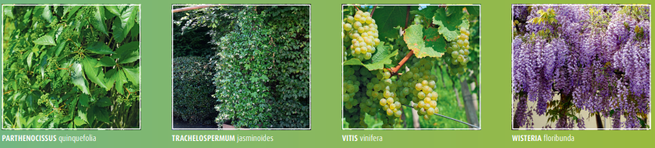
Notes:
Attention aux graminées allergènes. La vigne a traité, Lierre couvre sols

Slide 7
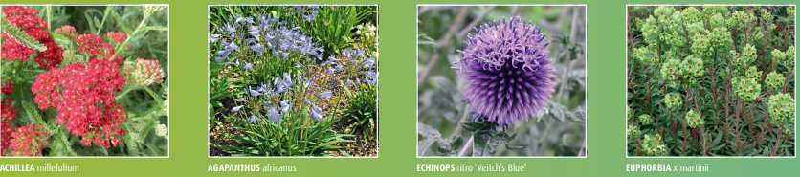
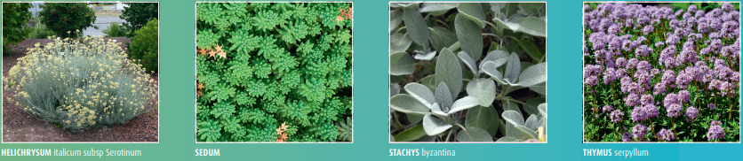
Notes:
Parmi les plantes sobres en eau, on peut citer les échinops, les fausses valérianes, les œillets, les sédums, les achillées, la lavande, la molène, l’aubriète, le ciste, les euphorbes, les lantanas, la sauge, les stachys, les phlomis, la santoline, le thym, le fenouil, la centaurée, le perovskia, la catananche, la scabieuse et certaines bulbeuses comme l’ail ou l’agapanthe¹³.
Pour les plantes en jardinière, on peut choisir le pourpier, l’érigéron, les lantanas, le coreopsis, le phlomis, les sédums ou les graminées comme les fétuques ou certains carex³.
Euryops et sauge fleuries en hiver doux

Slide 8
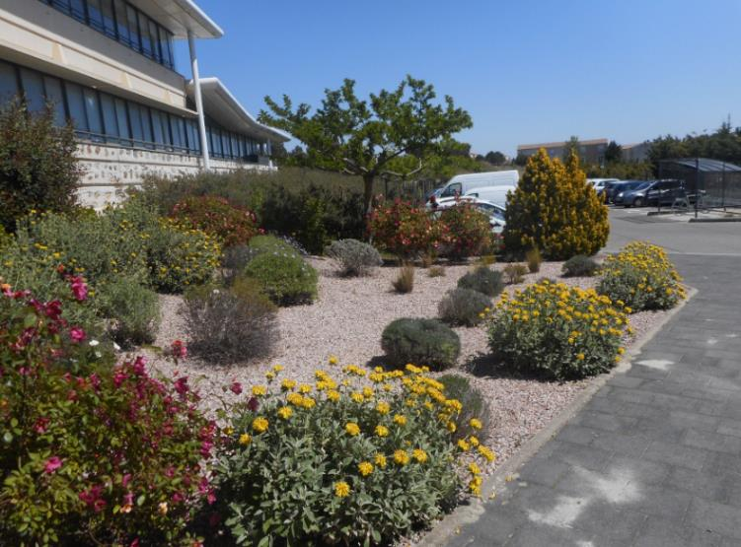
LES JARDINS SECS, PLANTES MEDITERRANEENNES
https://jardin-sec.com/
Notes:
Jardins secs: effet de mode ou obligation par rapport au réchauffement climatique et aux arrêté préfectoraux de restriction d’eau?
Le jardin sec est composé de plantes méditerranéennes: vivaces, arbustes, bulbes sur un sol pauvre et drainant avec un paillage minéral > de 10 cm de gravier 8/12 propre
Il peut supporter des étés caniculaires en étant peu ou pas arrosé. Les plantes sont en repos végétatifs pour survivre. Elles ne sont pas esthétiques et Elles ne transpirent pas.

Slide 9
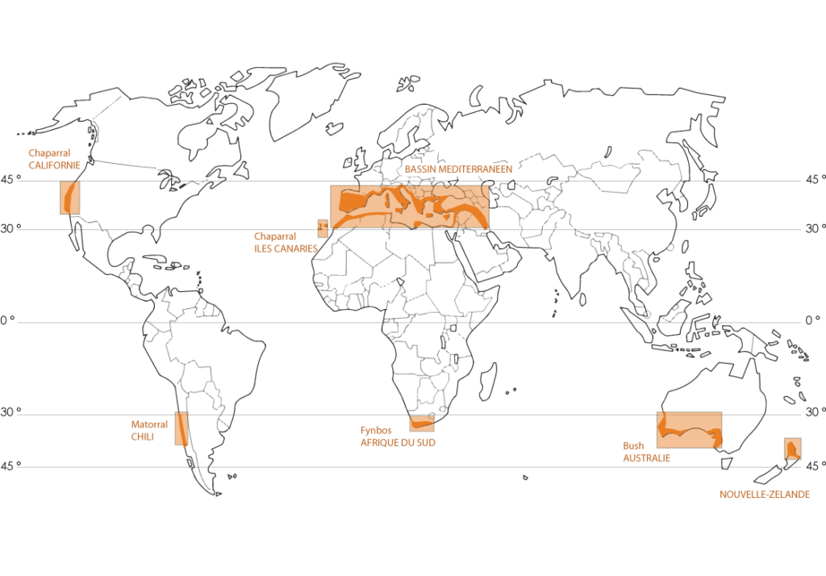
Notes:
Jardin de plein soleil orientation Sud de préférence même si avec certaines plantes la mi-ombre est acceptable.
Le sol doit être drainant(l’eau ne doit pas stagner l’hiver) avec des apports de cailloux, graviers, sable et de pierres qui accumulent la chaleur pour la restituer.

Slide 10
Conception de jardins secs
Méthode FILIPPI / Narbonne:
Décompactage profond (mini pelle en bêchage Espagnol), pas d’amendement organique, les sols en place sont suffisants.
Le sol doit avoir au moins 15% à 30% de cailloux ou graviers, il faut le bomber pour éviter la stagnation de l’eau.
Plantation avec des petits plants en Octobre pour favoriser le système racinaire
Eviter l’eau stagnante avec le froid, sol drainant
Faire une grande cuvette pour l’arrosage: 20 cm prof sur 60 cm de diam
Arrosage l’été tous les 15 jours en profondeur. Pas d’arrosage la 3ème année
Désherber 3 à 4 fois manuellement la première année
La 3eme année, paillage minéral avec de gros cailloux
Pas de taille systématique mais contenir les plus envahissantes
Un jardin sec n’est pas esthétique l’été car les plantes sont en repos végétatif et grillées. Il est en fleurs au printemps et remonte un peu en Automne.
Il demande peu d’entretien et d’arrosage par rapport aux autres plantations.
Il est durable.

Slide 11
Entretien de jardins secs
Il ne faut pas croire qu’un jardin sec ne demande aucun entretien surtout si le sol de plantation est pollué par des mauvaises herbes type chiendent, liseron, oxalis ou autres.
Il demande au moins une taille annuelle de fin d’hiver, une taille des inflorescences fin d’été si nécessaire et un suivi du désherbage les premières années ou plus suivant la conception
Ne pas hésitez à multiplier, à diviser, à arracher pour replanter et à arracher pour laisser de la place au développement des autres.
Il est préférable de pratiquer un faux semis.
Faut-il mettre une toile biodégradable?
Faut-il planter dense et éliminer certaines plantes les années suivantes?
Faut-il installer un arrosage aux gouttes à gouttes qui arrose trop et favorise la propagation des maladies?

Slide 12
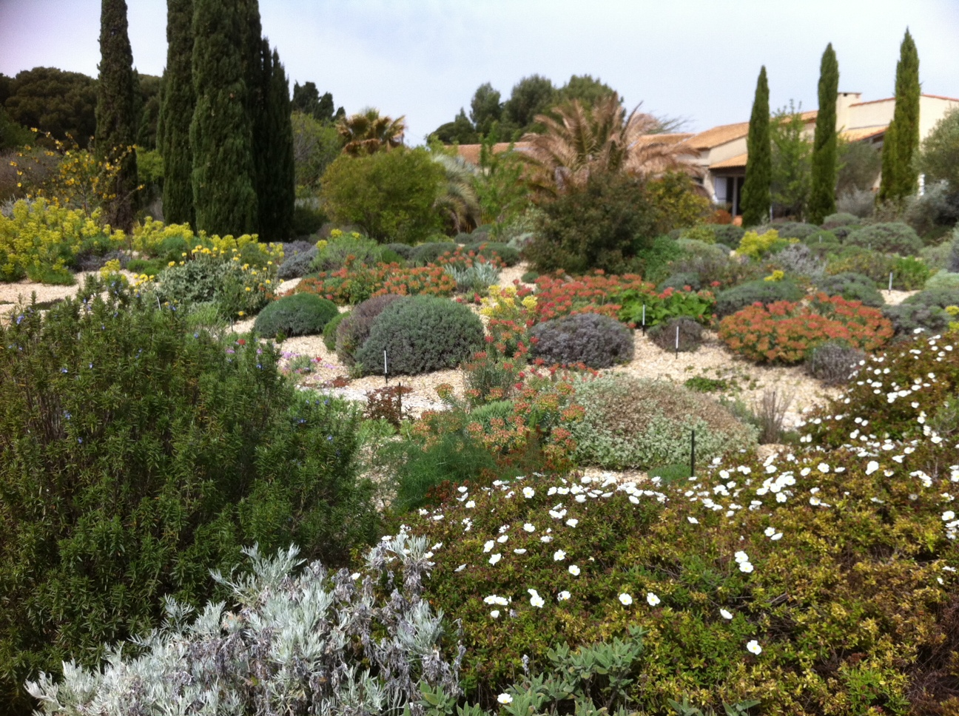
https://jardin-sec.com/
Notes:
Jardin de M Olivier FILIPI pépiniériste spécialisé des plantes méditerranéennes à Mèze

Slide 13
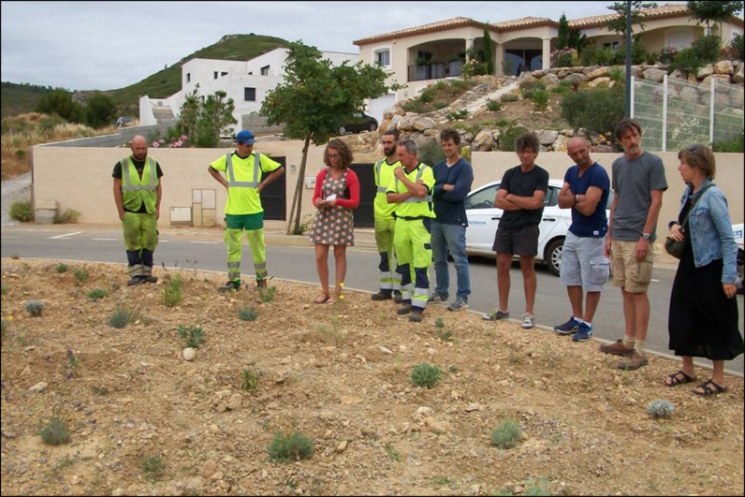
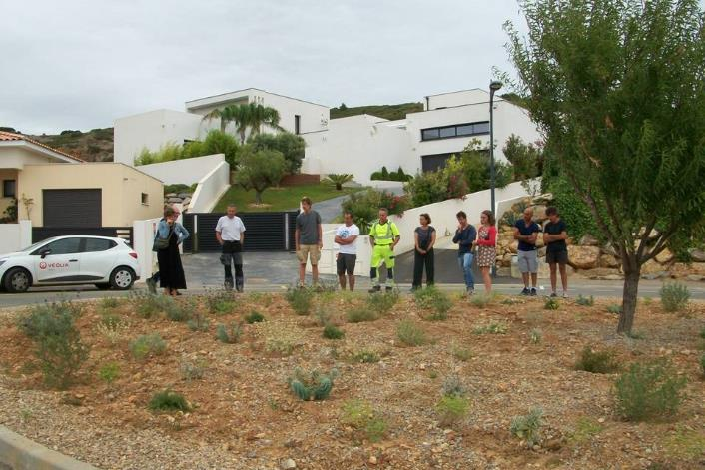
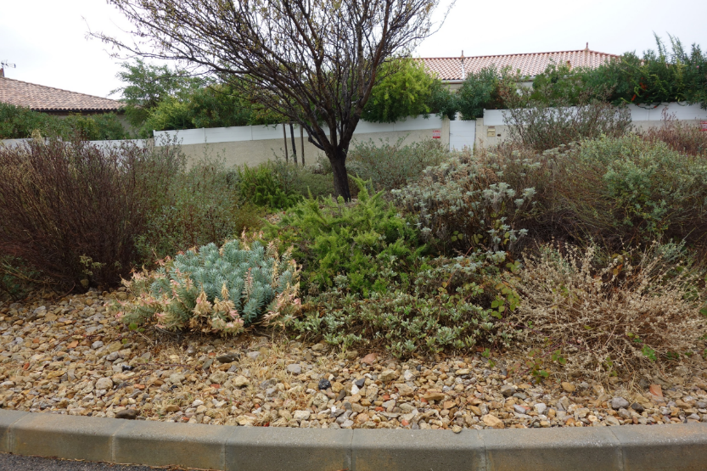
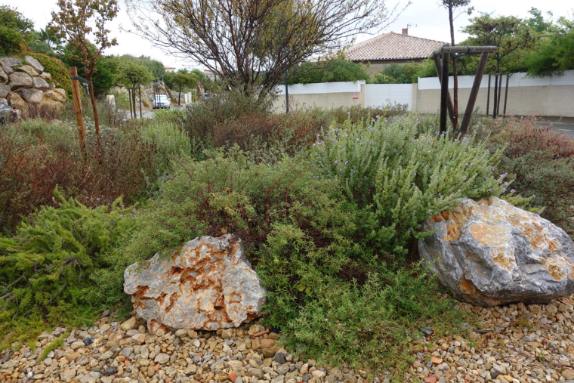
Notes:
Expérimentation de le méthode Filippi / Narbonne
On comprend que la base de l’aménagement d’un espace vert méditerranéen est la suppression des gazons tondus, engraissés et arrosés.
Par contre attention à la recherche de couleurs avec le paillage et un effet patchwork artificiel. Les éléments de décorations sont importants (mur en pierres sèches, capitelle…) pour marquer l’identité de la commune ou du paysage.

Slide 14
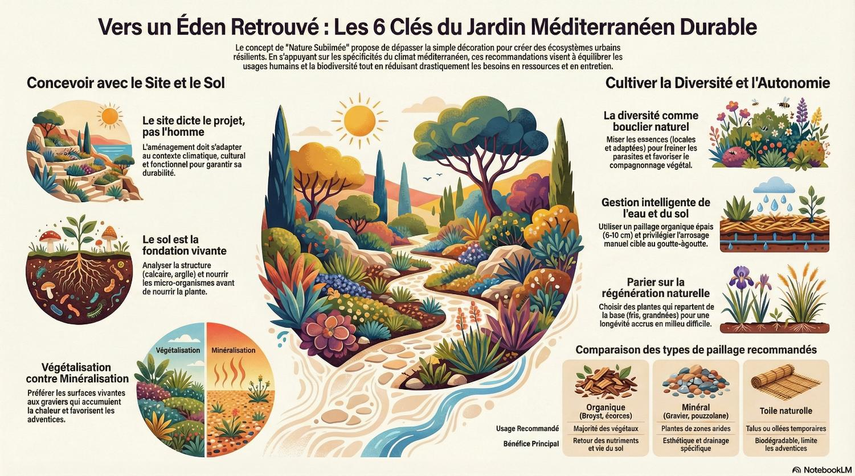

Slide 15
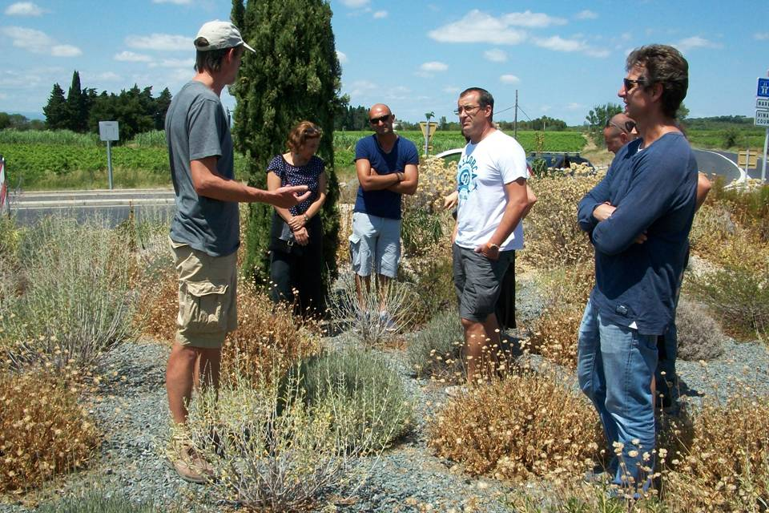
Notes:
L’été peu de couleurs car les plantes sont en repos végétatif.

Slide 16
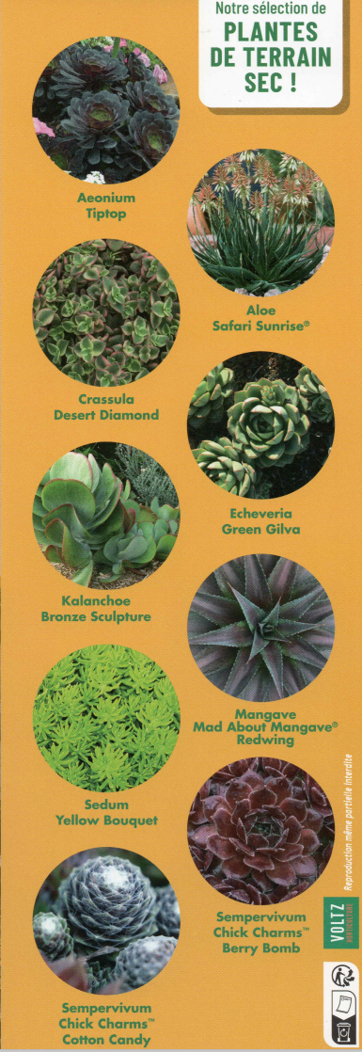
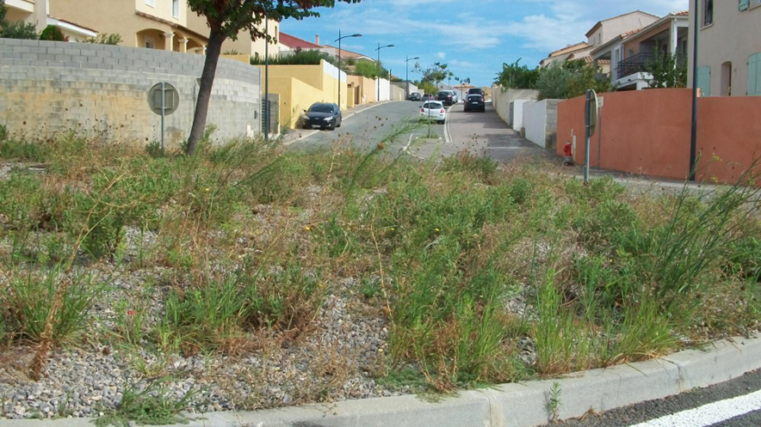
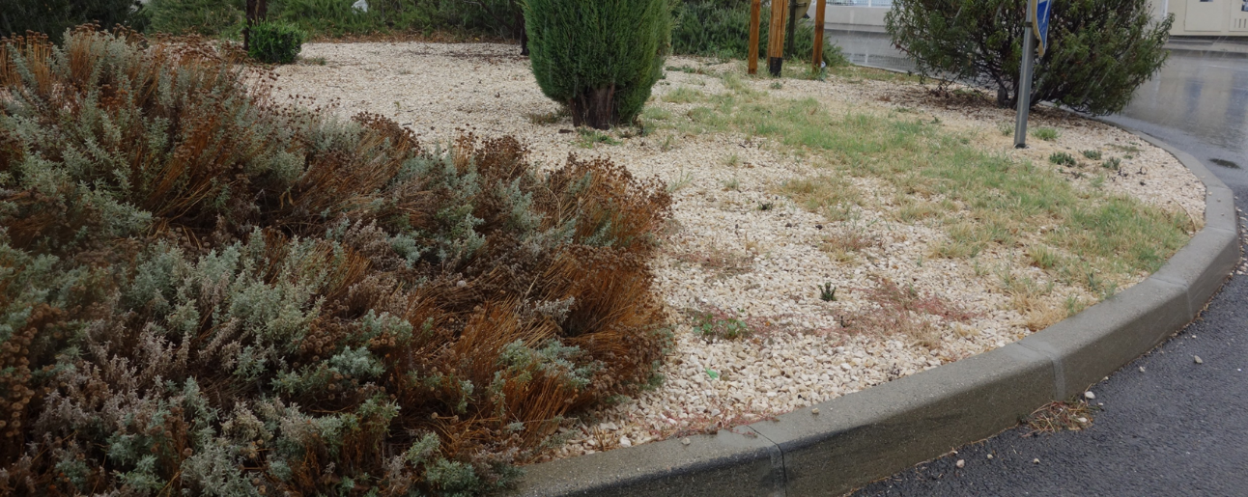
Notes:
Il ne faut pas croire qu’un jardin sec ne demande aucun entretien surtout si le sol de plantation est pollué par des mauvaises herbes type chiendent, liseron, oxalis ou autres.
Ce n’est pas parce qu’il n’y a aucun arrosage et que les sols sont pauvres que la flore spontanée ne pousse pas. Regardez nos trottoirs et cette herbe si verte en pleine canicule.

Slide 17
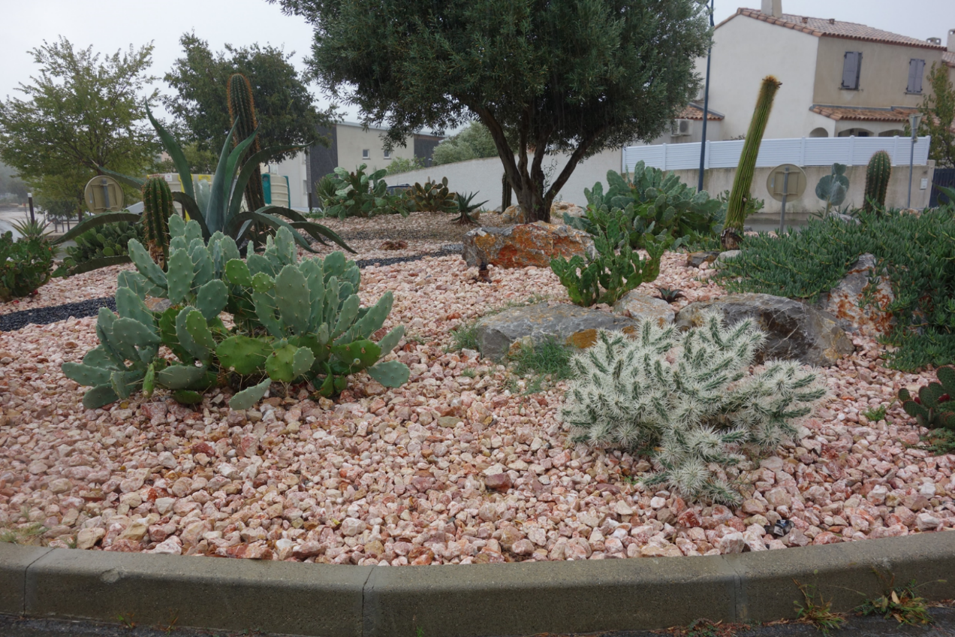
Notes:
Les cactées et leurs épines ne doivent pas être accessible aux enfants.

Slide 18
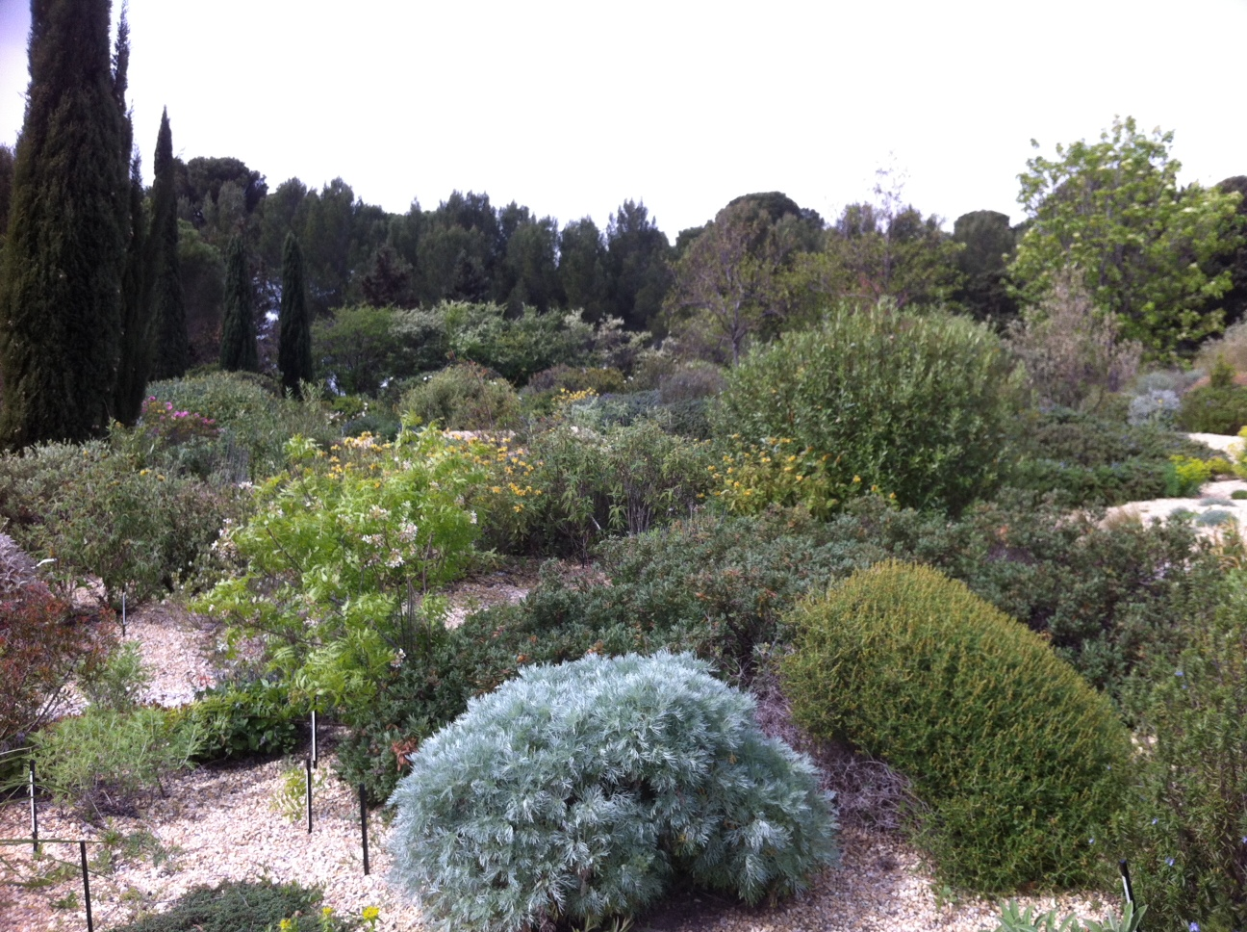
Notes:
Chez Olivier FILIPPI

Slide 19
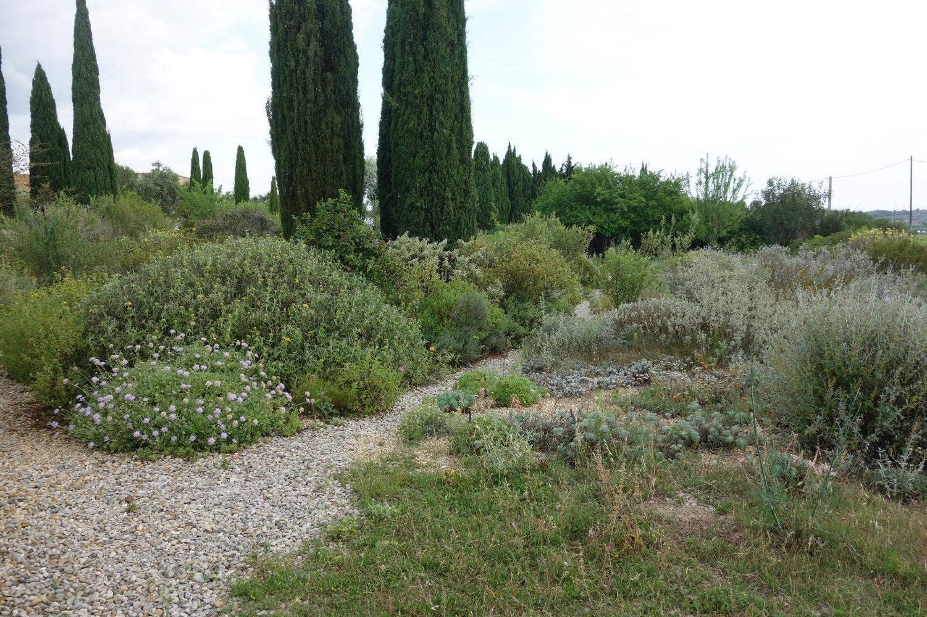

Slide 20
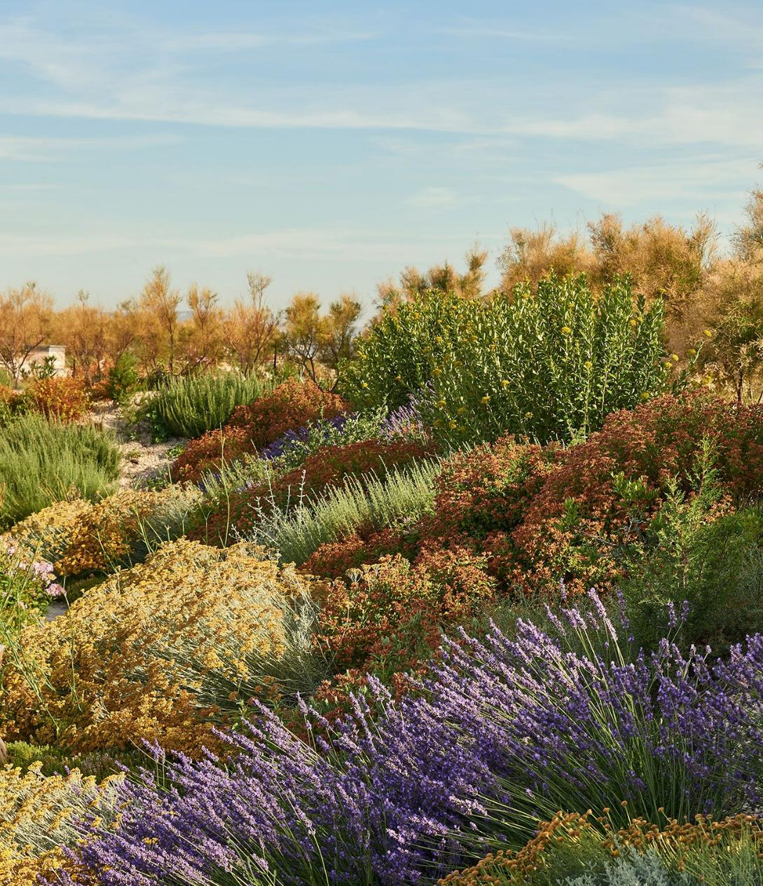
Notes:
Un autre paysagiste. 1. Utiliser des plantes qui poussent en s'étalant : Certaines plantes comme l’Hélychrisum italicum, les Convolvulus, les Lantanas ou même les Echiums vont pousser en s'étalant un maximum sur les côtés et moins en hauteur. Cela a pour but de limiter la concurrence avec les mauvaises herbes, et pour nous le désherbage! En plus de leur port avantageux, ces plantes nécessitent une taille minimale, généralement une seule coupe après floraison. 2. Plantes allélopathiques pour éliminer les mauvaises herbes : Certaines plantes, comme le Myrtus communis, le Pistachier lentisque ou le Ciste, libèrent des substances chimiques dans le sol qui inhibent la croissance des mauvaises herbes. 3. Éviter les pelouses traditionnelles : Un gazon demande beaucoup d'entretien, au moins une tonte par semaine l'été pour un gazon nickel. Remplacez la pelouse par des massifs de plantes issues des deux points précédents. Si vous tenez absolument à avoir une pelouse, optez pour des semences tropicales, comme le Kikuyu, le Cynodon ou le Zoysia, qui poussent lentement et nécessitent moins d'eau et d'entretien.

Slide 21
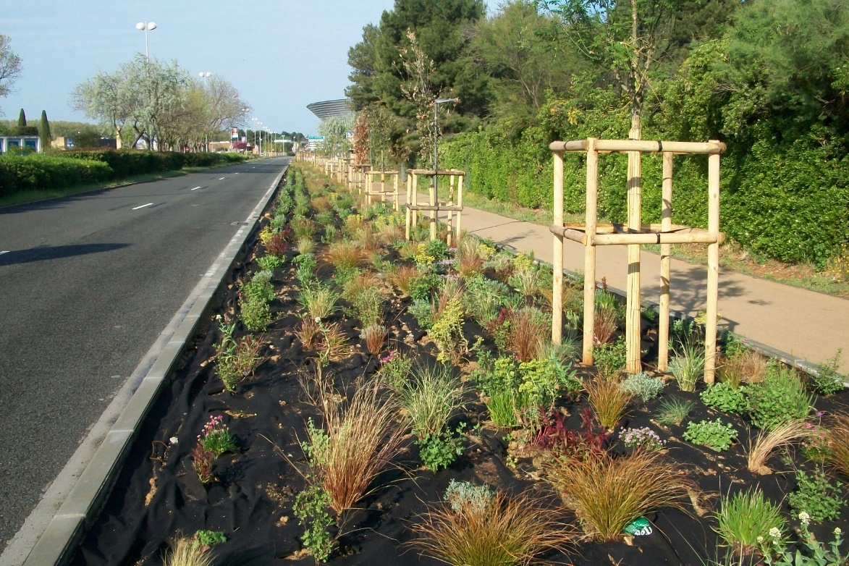
Notes:
Entrée Ouest planté de plantes méditerranéens avec bâche biodégradable, arrosage au goutte à goutte et une densité à 50 cm.
Comment le justifier? Très grand linéaire planté en tapis de couleurs différentes, pas de MO prévue pour l’entretien, budget voirie.
Arès coup: utilisation d’une ligne en vague d’arbustes méditerranéen pour une plantation moins dense à 150 cm et écartement plus important en bordure de voirie.

Slide 22
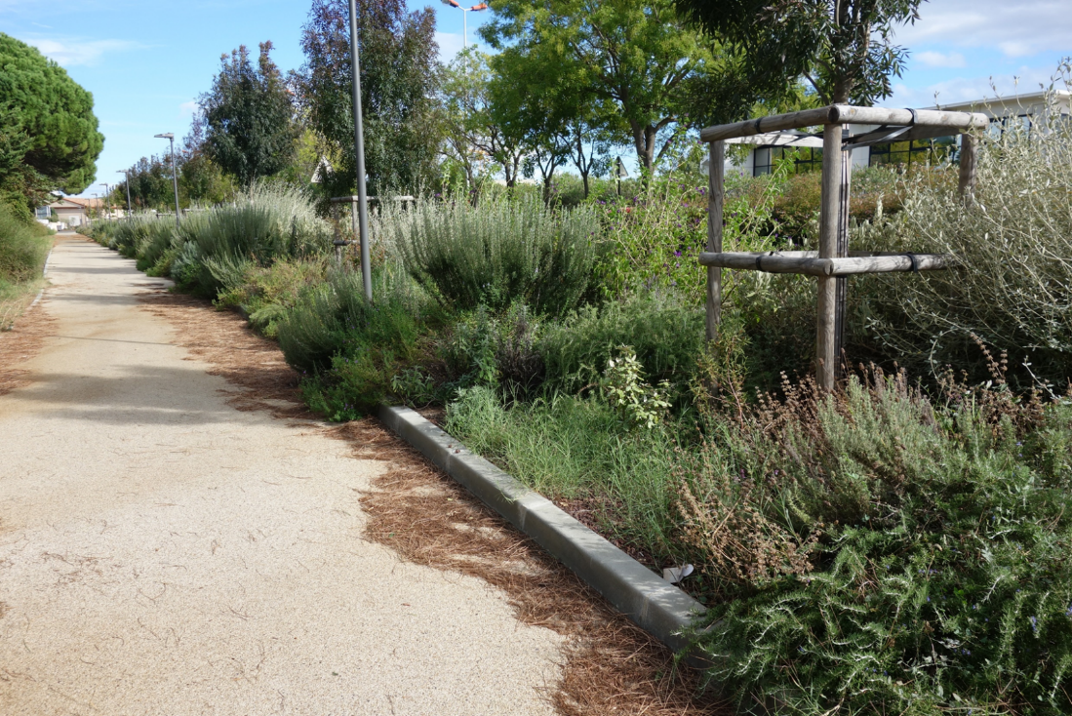

Slide 23
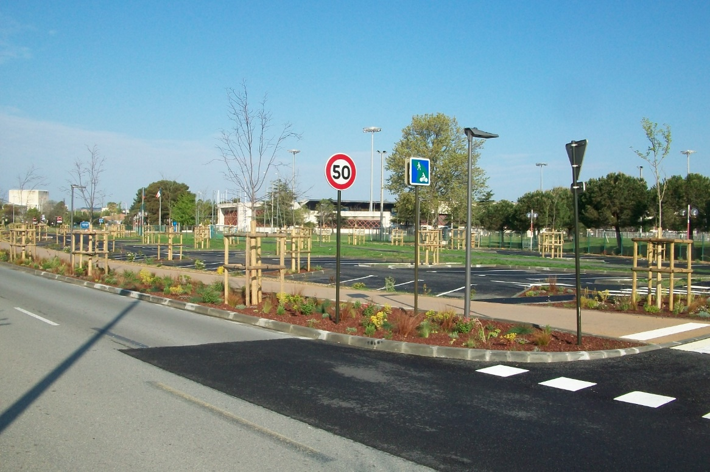

Slide 24
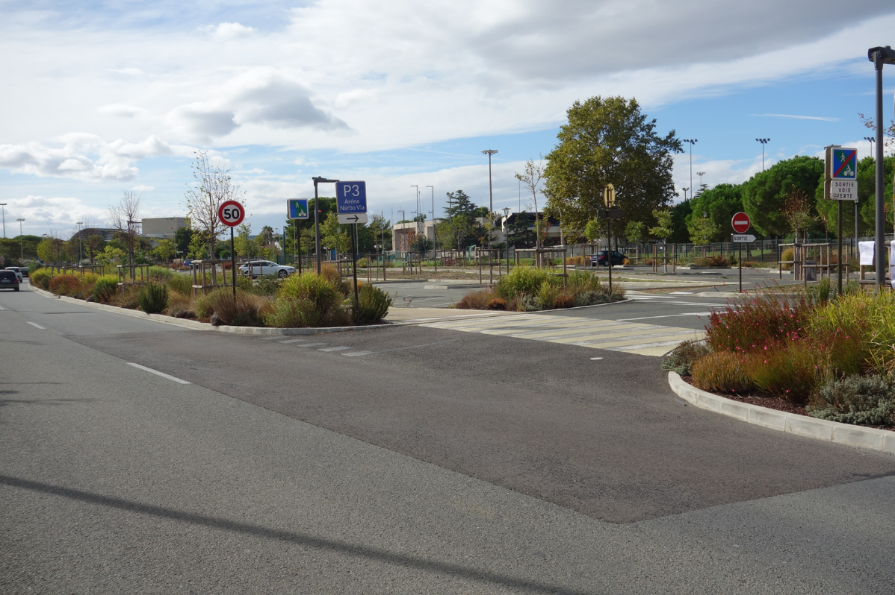

Slide 25
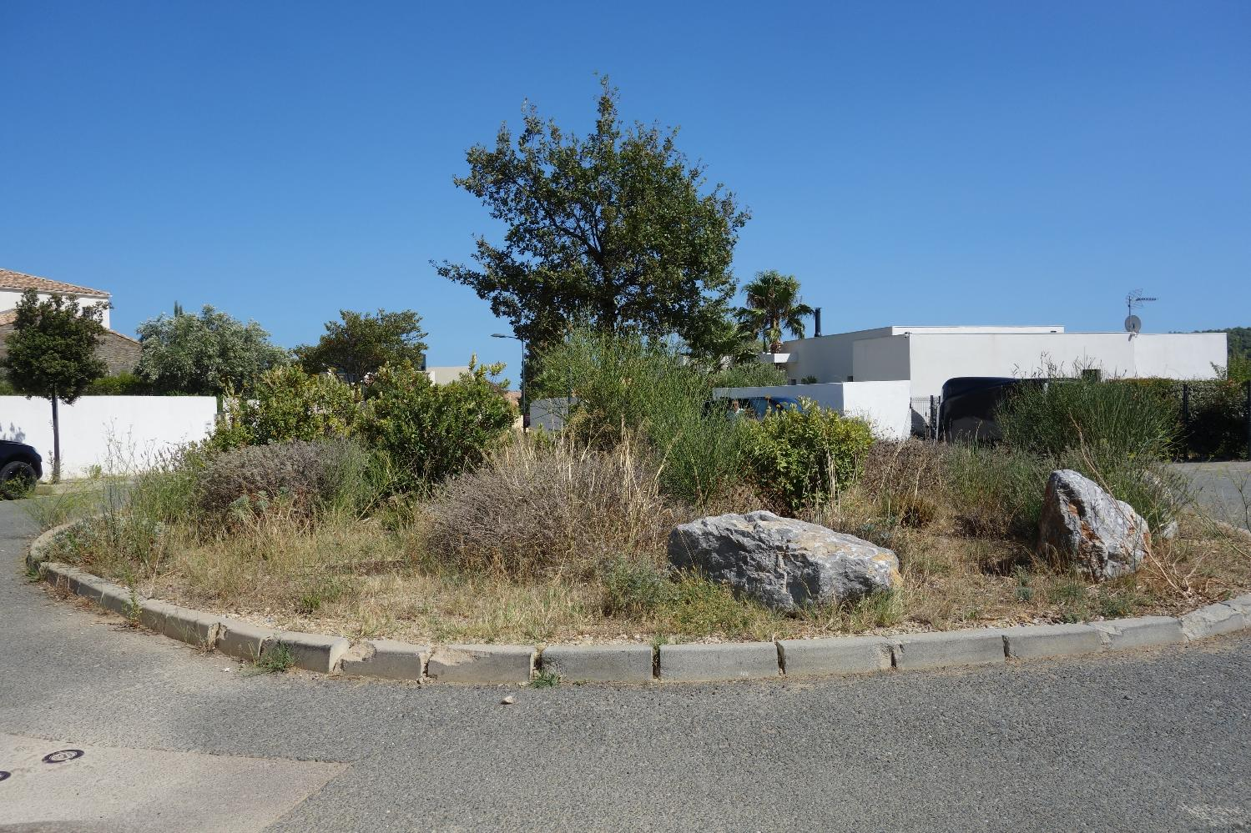

Slide 26
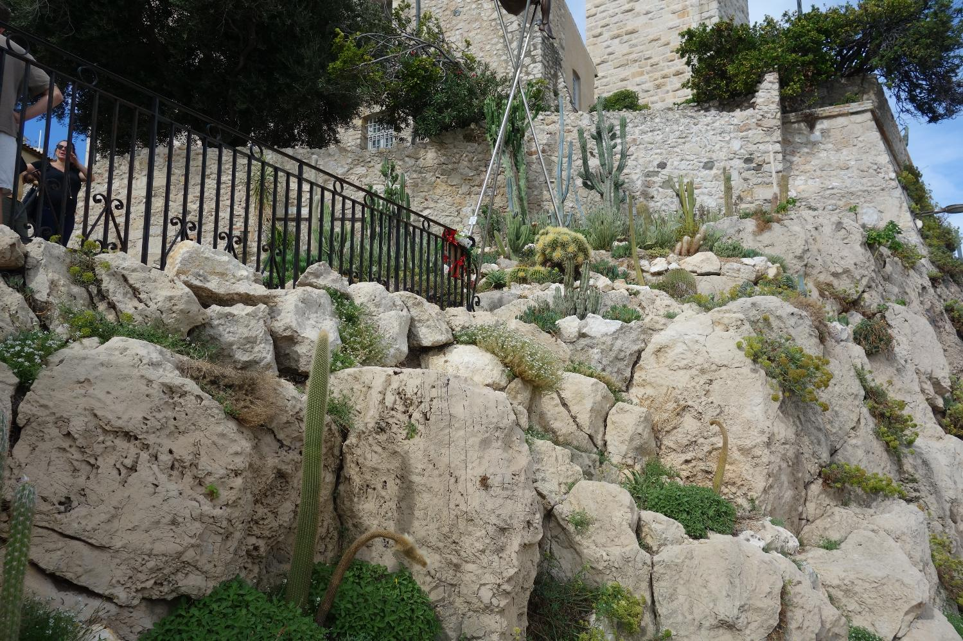

Slide 27
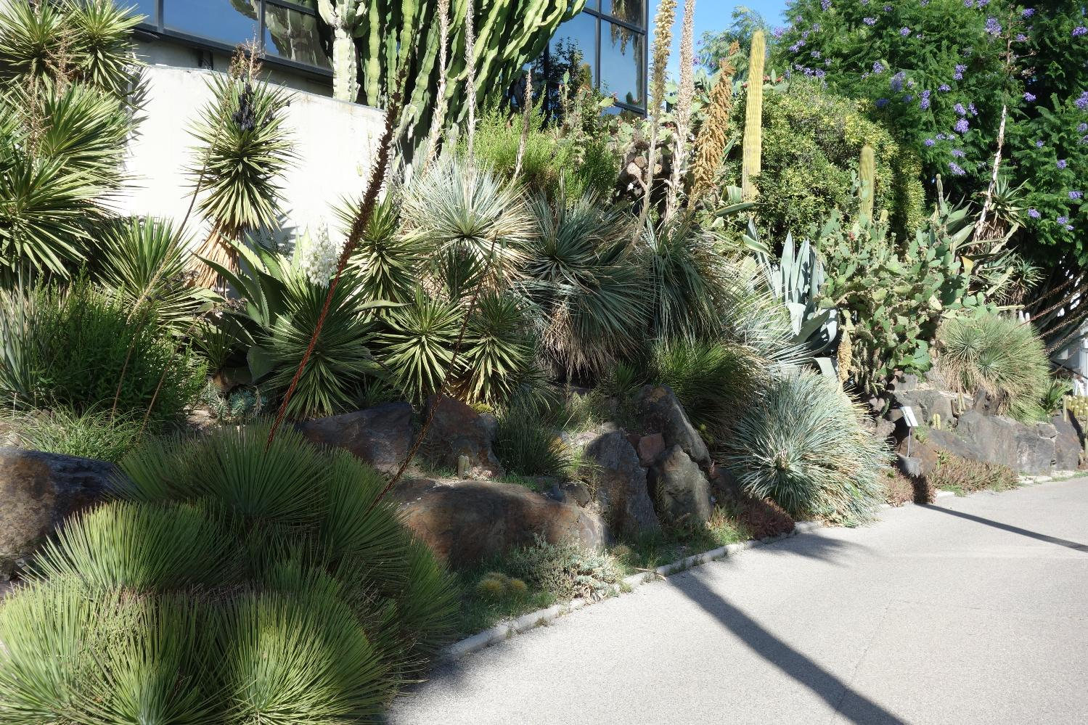

Slide 28
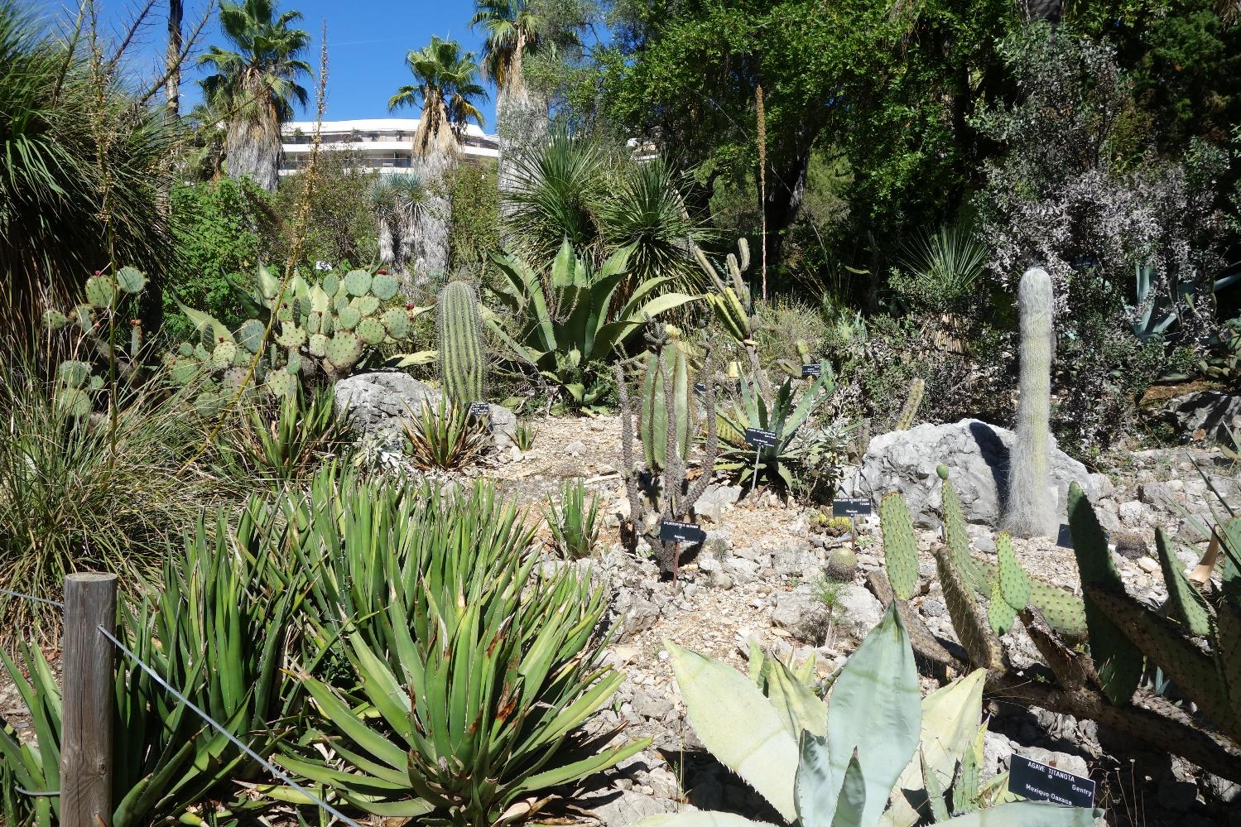

Slide 29
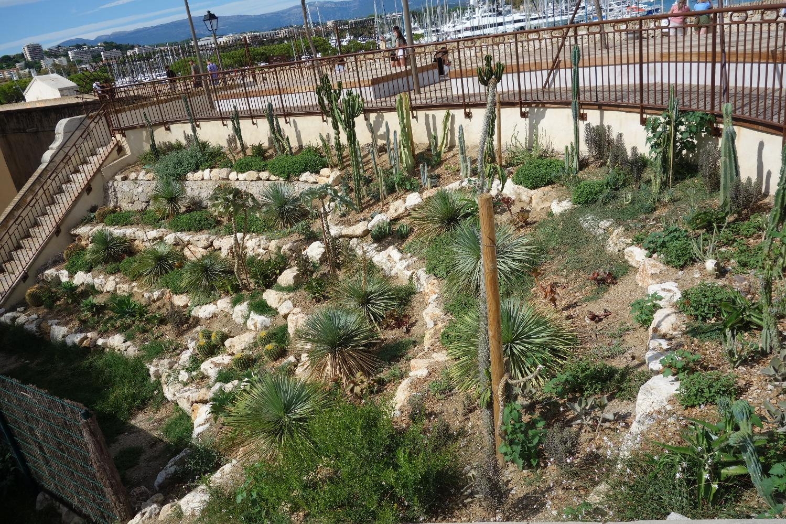

Slide 30
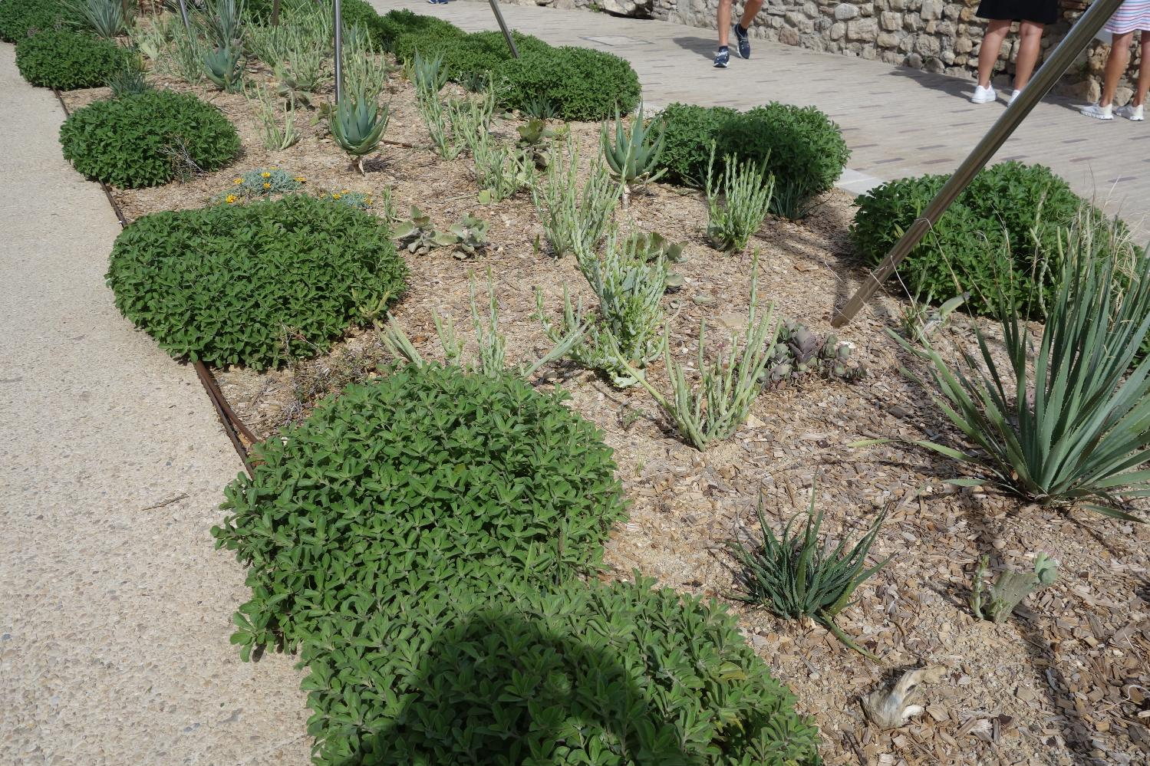

Slide 31
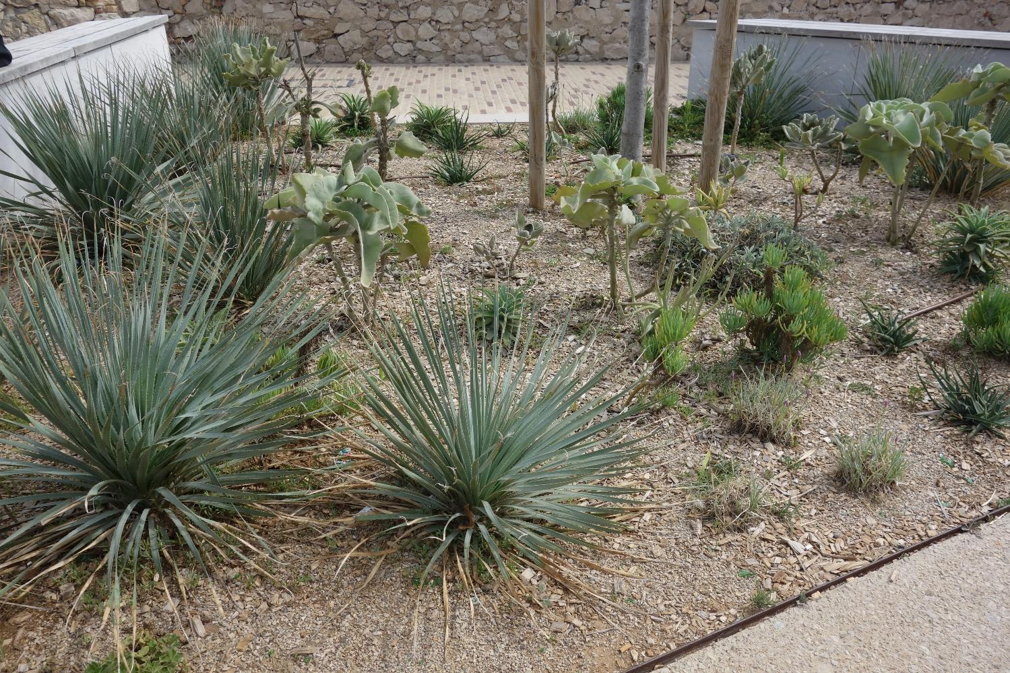

Slide 32
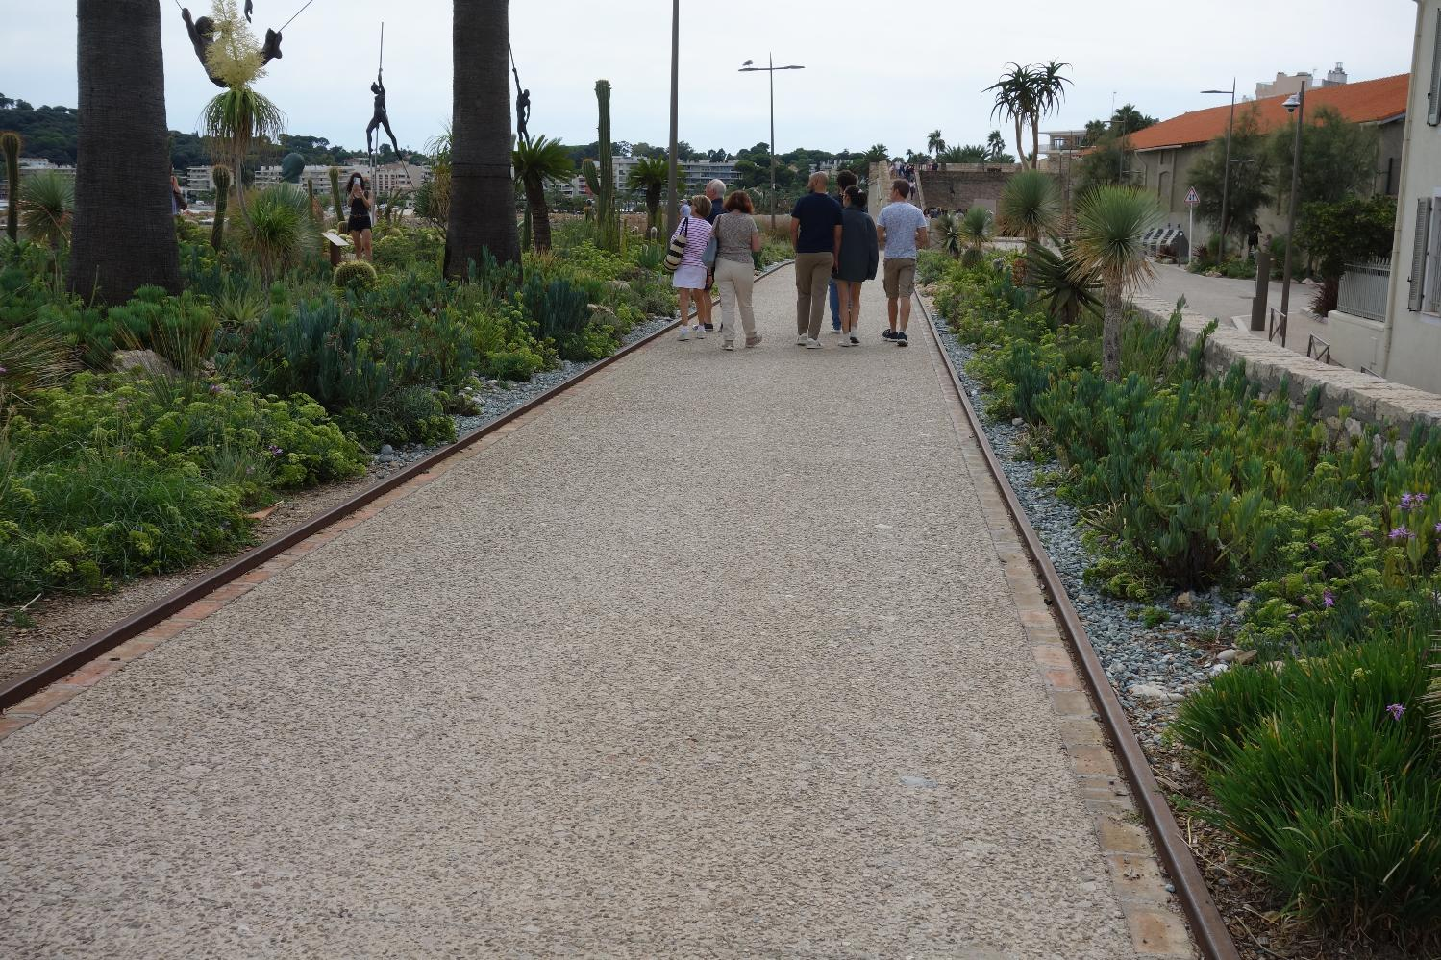

Slide 33
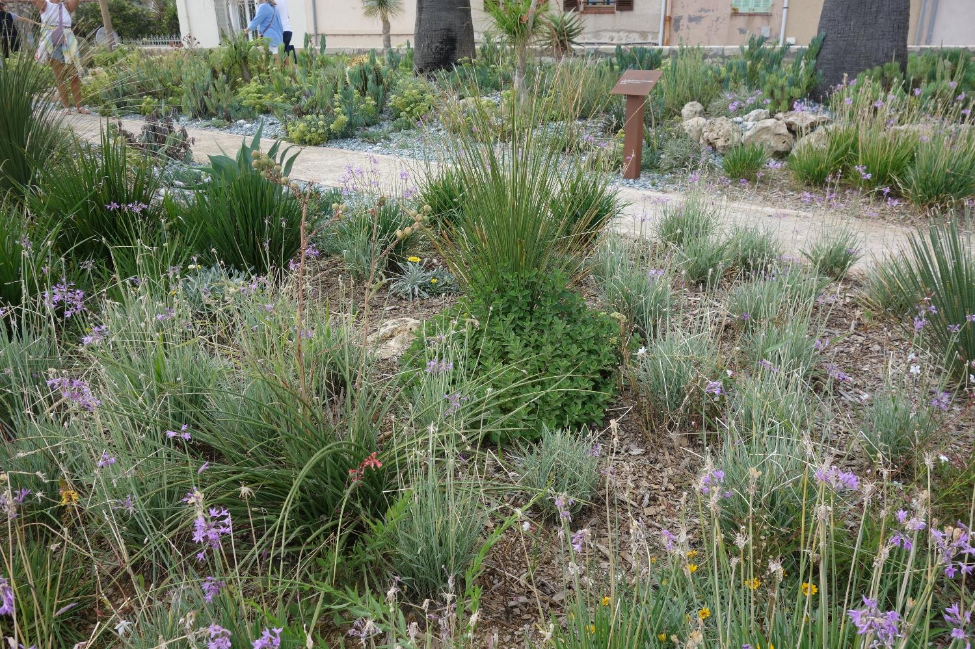

Slide 34
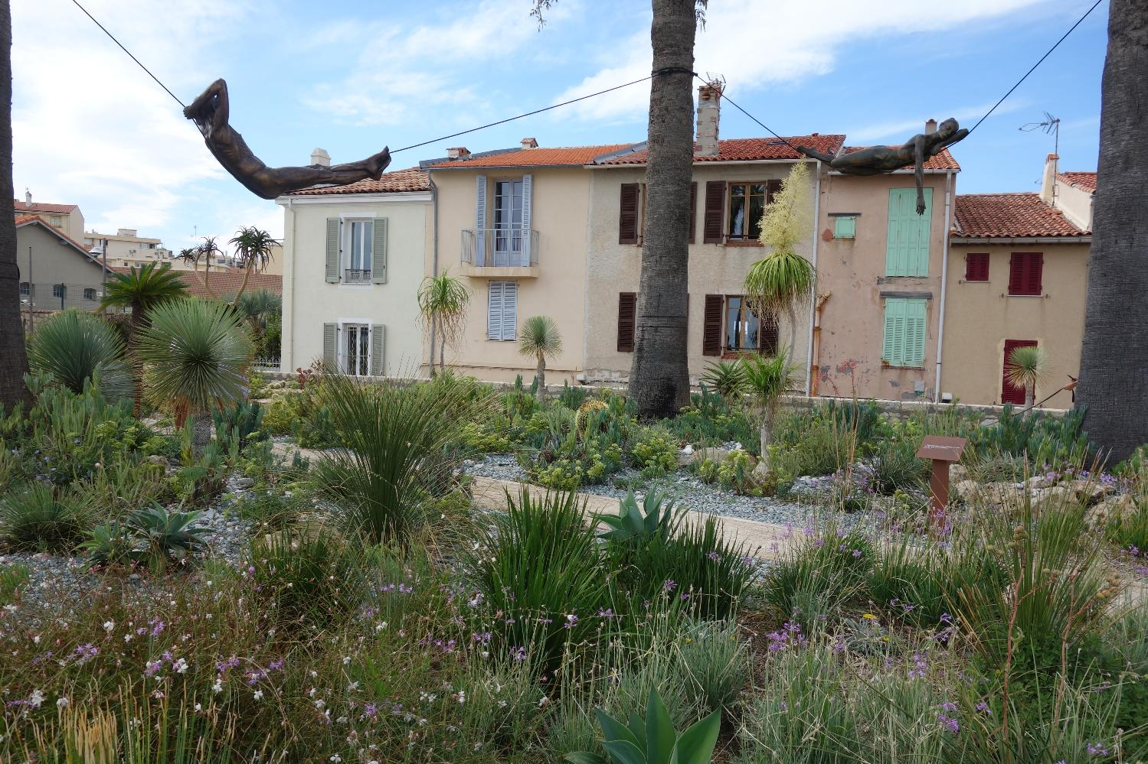

Slide 35
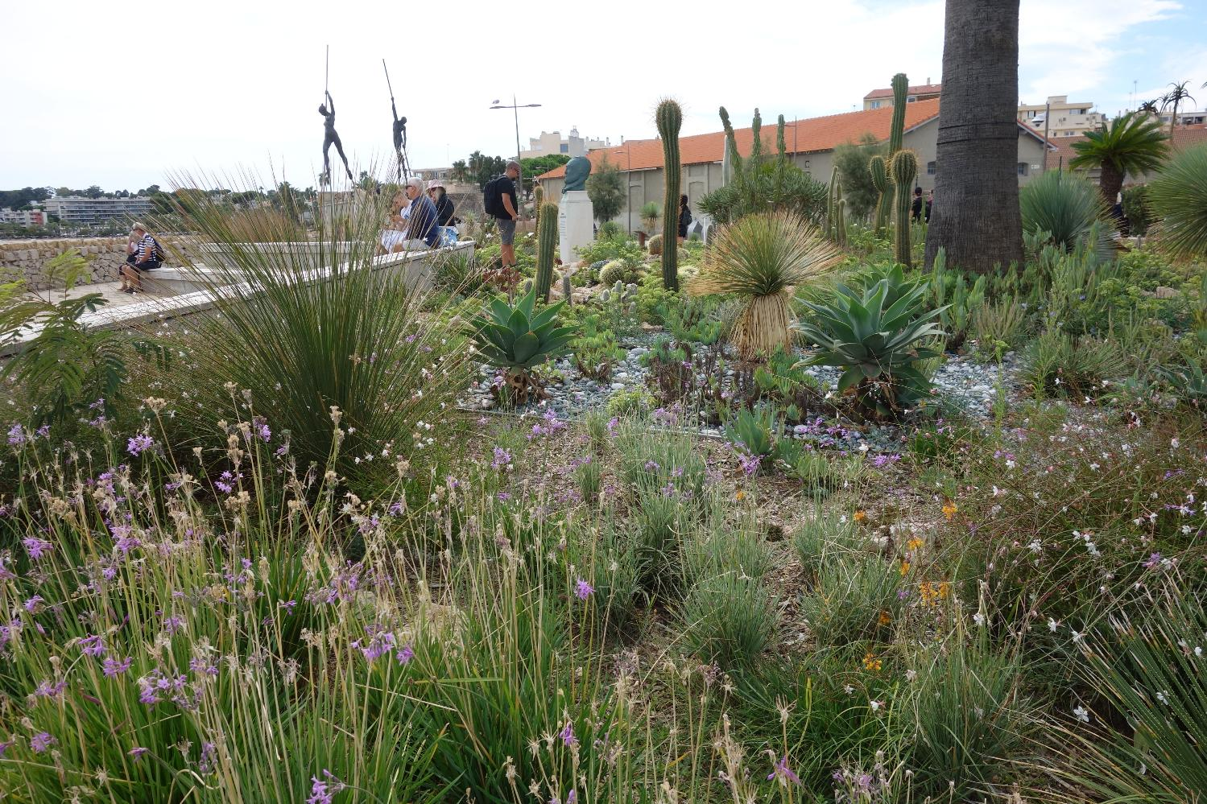

Slide 36
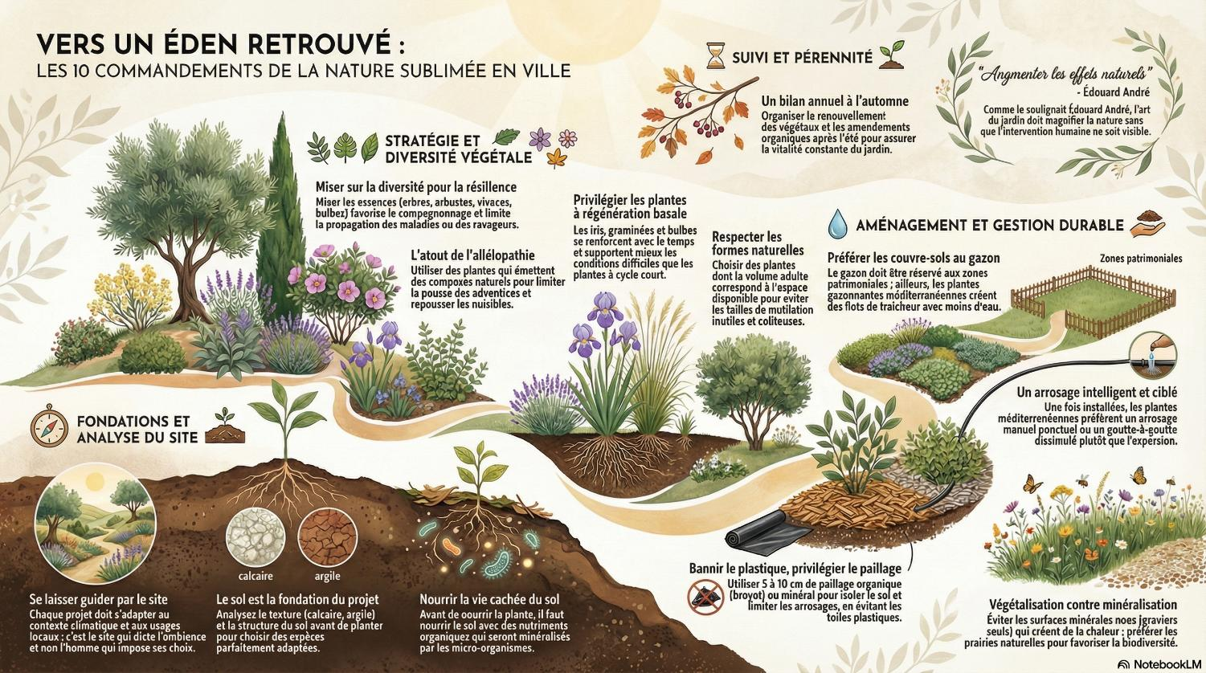

Slide 37
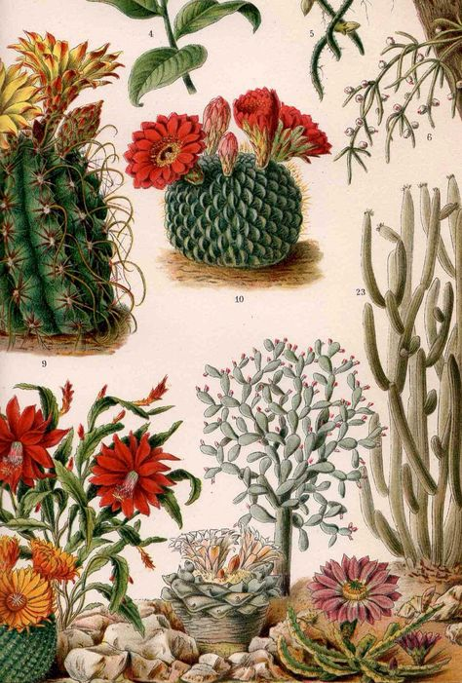
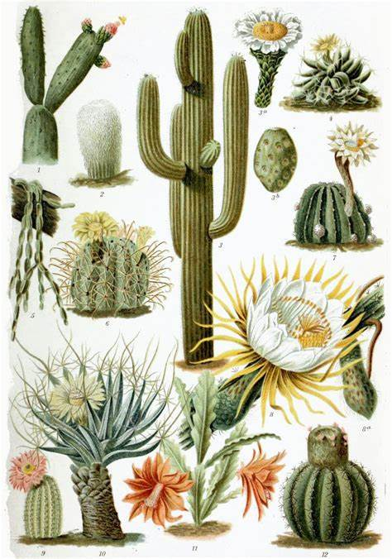
LES JARDINS SECS, cactées et PLANTES succulentes ou grasses
https://jardin-sec.com/
Notes:
Un jardin de cactées et de succulentes est un espace aménagé spécialement pour accueillir des cactus et des plantes succulentes. Il doit être protégé pour que les enfants ou personnes ne se blessent.
Ce type de jardin est généralement conçu pour imiter les conditions naturelles dans lesquelles ces plantes poussent, en fournissant un sol bien drainé et en exposant les plantes à une quantité adéquate de lumière du soleil.
Les jardins de cactées peuvent varier en taille, du simple pot de cactus sur un balcon à de vastes jardins extérieurs comprenant une grande variété de cactus et de plantes succulentes.
Ces jardins sont souvent appréciés pour leur faible entretien, car les cactus et les plantes succulentes sont généralement résistants à la sécheresse et peuvent survivre avec peu d'eau. Ils offrent également une esthétique unique et exotique avec leurs formes, leurs couleurs variées et pourquoi pas leur floraison unique.

Slide 38
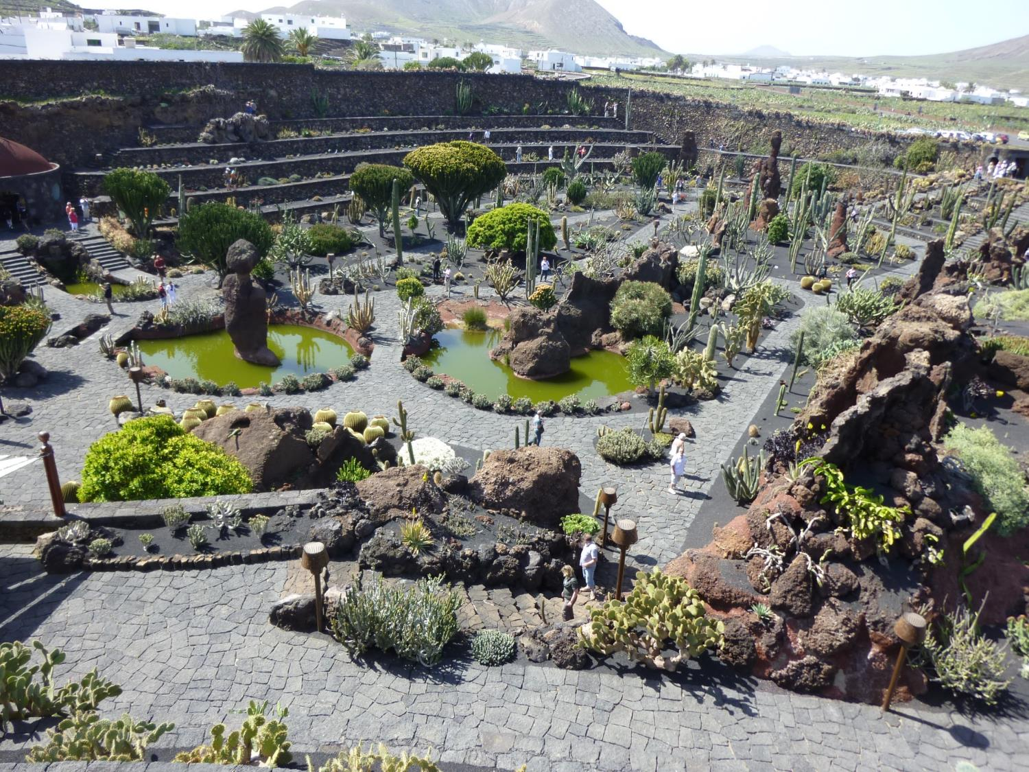
Notes:
Jardin de Lanzarote Canaries
Les plantes succulentes, plantes aux feuilles charnues, avec du suc contenu dans leurs cellules. Elles résistent à la sècheresse et ne craignent pas le froid. Elles sont appréciées des insectes. Bien installées, elle se passe de la main du jardinier.

Slide 39
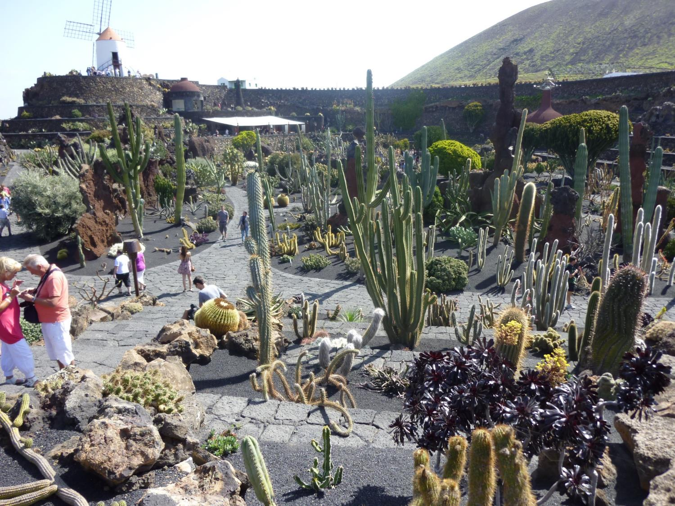
Notes:
Le feuillage des succulentes ont de belles couleurs et un fleurissement discrets d’avril à la fin de l’été, selon les espèces. Elles appartiennent à la famille des Crassulaceae. Deux genres plus connus les Sempervivum (Joubardes) et le Sedum (Orpins)

Slide 40
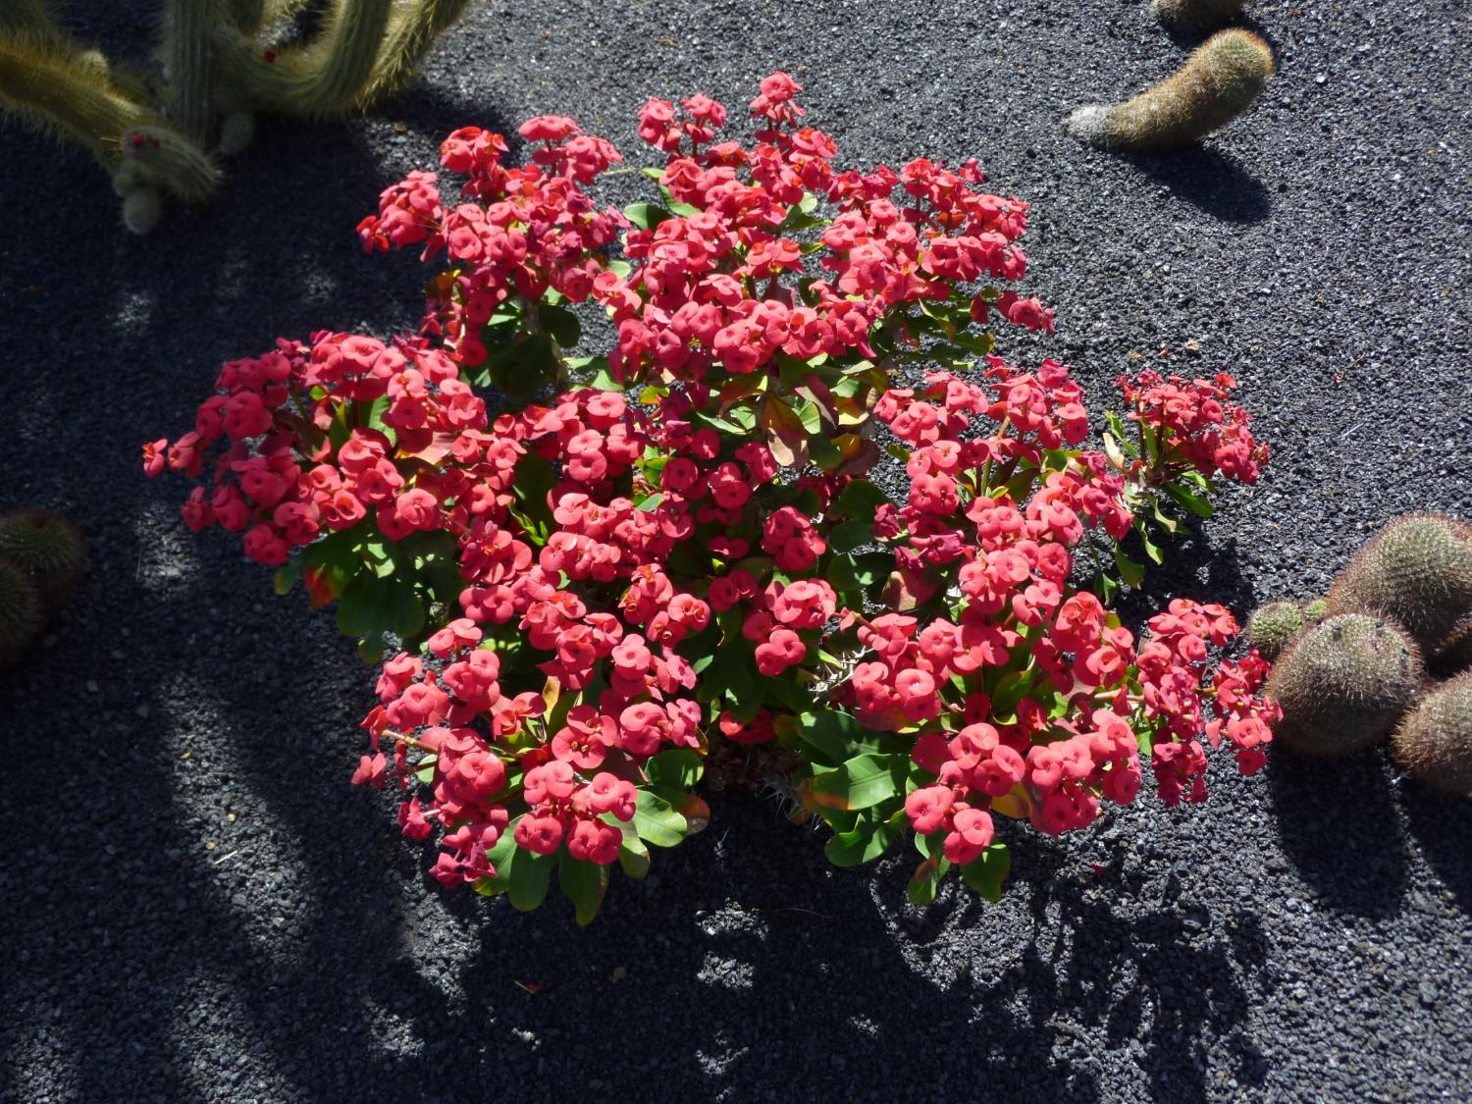
Notes:
EUPHOBE MILII qui décore les giratoire des canaries

Slide 41
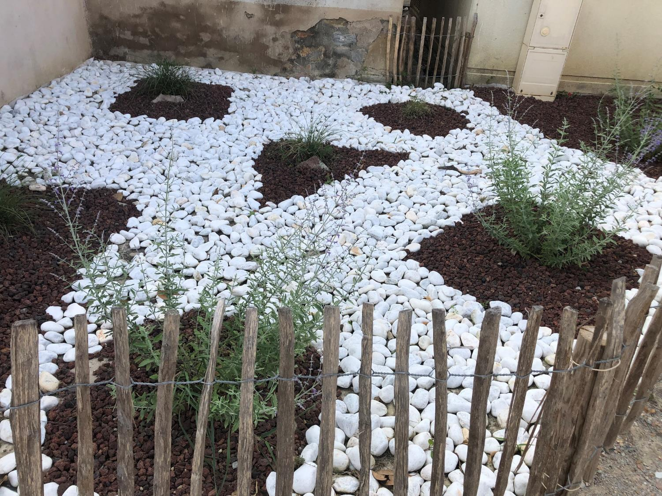
Notes:
Echeveria
Aloe vera
Haworthia
Sedum
Crassula ovata (plante Jade)
Agave
Pachyphytum
Stapelia
Opuntia (figuier de Barbarie)
Kalanchoe
Lithops (plantes-pierres)
Ceropegia woodii (chaîne des cœurs)
Gasteria
Euphorbia lactea (cactus cornichon)
Adromischus
Senecio rowleyanus (plante à perles)
Cotyledon tomentosa (oreille d'ours)
Gymnocalycium
Sempervivum (joubarbe)
Mammillaria

Slide 42


Slide 43


Slide 44




LES PLANTES couvre sols
Notes:
Ces plantes permettent de remplacer le paillage si la couverture est dense: limite les adventices, diminution du rayonnement solaire sur le sol, limite l’évaporation du sol et conserve la fraîcheur et échange de nutriments dans le sol grâce au chevelu racinaire. Certaines plantes sont allélopathiques (inhibition de la germination des graines). Réduction de l’entretien et résilience climatique.
Santoline grise ou verte, tanacetum haradjanii, satureja spicigera, salvia microphylla

Slide 45




LES PLANTES couvre sols
Notes:
Plantation a privilégier en Automne.
Ce sont principalement des Méditerranéennes qui ont besoin d’un sol pauvre et drainant (butte) avec une résistance aux écarts de T°
Elles ont une grande utilité pour végétaliser les pieds d’arbres;
Achilléa crithomifolia, centeauréa bella , népétas, erigéron karvinskianus, santoline, tanacetum haradjanii, satureja spicigera
Plantation a privilégier en Automne.
Garder le collet au sec surtout l’hiver
Le paillage minéral le plus adéquat, organique décomposition inutile avec apport de MO, toile qui permet un lit de germination.

Slide 46

LES PLANTES couvre sols
Notes:
Plantation a privilégier en Automne.
Ce sont principalement des Méditerranéennes qui ont besoin d’un sol pauvre et drainant (butte) avec une résistance aux écarts de T°
Elles ont une grande utilité pour végétaliser les pieds d’arbres;
Achilléa crithomifolia, centeauréa bella , népétas, erigéron karvinskianus, santoline, tanacetum haradjanii, satureja spicigera
Plantation a privilégier en Automne.
Garder le collet au sec surtout l’hiver
Le paillage minéral le plus adéquat, organique décomposition inutile avec apport de MO, toile qui permet un lit de germination.

Slide 47


LES alternatives aux gazons
Notes:
ZOZIA qui jaunit l’hiver

Slide 48


LES alternatives aux gazons
Notes:
THYM SERPOLETTE

Slide 49


LES alternatives aux gazons
Notes:
Phyla nodiflora et achillée,

Slide 50




LES alternatives aux gazons
Notes:
matricaire rampante, frankénia, dichondra repens, pachysandra terminalis
Menthas requinii, ophiophogon japonicus « minor »,, ellisiophyllum pinnatum, azarum européum pour l’ombre

